Slide 1
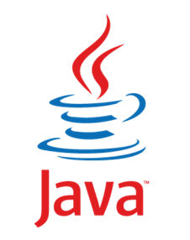
Java程序设计基础
第1章 Java开发入门
· 环境变量的配置
· Java的运行机制
· Java语言的特点
· Java开发环境的搭建

Slide 2
梁胜彬 15093162629，QQ:664315483
副教授，硕士生导师
研究方向：大数据统计与分析；软件工程
河南大学教学质量奖特等奖（2013，2016，2018），一等奖（2017），二等奖（2010，2015）
河南大学教学优秀奖（2013）
河南大学师德先进个人（2013）
河南大学优秀共产党员（2017）
河南大学软件学院教学能手（2018）
主持教育部协同育人项目1项，授权国家发明专利3项，河南省科技厅项目1项，省教育厅项目2项，参与国家自然科学基金项目2项
主编教材《Java语言实例教程》、《Java Web应用开发与实践》等教材三部，参编教材四部
研发工程项目数十项

Slide 3

学习目标
1
掌握Java开发环境的搭建以及Java的运行机制
掌握
了解Java语言
及其相关特性
熟悉Java源文件
的简单编写
熟悉
3
了解
2

Slide 4
目录
1.1
Java概述
1.2
JDK的使用
1.3
第一个Java程序
1.4
系统环境变量
1.5
Java的运行机制

Slide 5


知识架构
1.1 Java概述
返回目录
1.1.1
什么是Java
1.1.2
Java语言的特点

Slide 6
1.1 Java概述
1.1.1 什么是Java
计算机语言（Computer Language）是人与计算机之间通讯的语言，分成机器语言、汇编语言、高级语言三大类。
Java是一种高级计算机语言，它是由Sun公司（已被Oracle公司收购）于1995年5月推出的一种可以编写跨平台应用软件、完全面向对象的程序设计语言。

Slide 7
1.1 Java概述
Java的发展史
1995年5月23日，Java语言诞生
1996年，1997分别推出JDK1.0，JDK1.1版
1999年，Java被分成J2SE，J2EE，J2ME
2000年，JDK1.4发布
2004年9月30日18:00PM，J2SE1.5发布，成为Java语言发展史上的又一里程碑。为了表示该版本的重要性，J2SE1.5更名为Java SE 5.0
2005年，Java版本正式更名为Java EE，Java SE， Java ME
2006年12月，Sun公司发布JRE6.0
2009年04月20日，Oracle以74亿美元收购Sun，取得Java的版权
2010年9月，JDK7.0已经发布，增加了简单闭包功能
2011年7月，Oracle（甲骨文）公司发布Java7的正式版
2014年3月，Oracle公司发表Java SE 1.8
2017年9月，Oracle发布JavaSE 9，2018年3月发布 Java SE 10 （短期版本）
讲课以版本为JDK8.0为主，最新版是JavaSE 14 （LTS，2018年9月发布11）

Slide 8
1.1 Java概述
1.1.1 什么是Java
为了使软件开发人员、服务提供商和设备生产商可以针对特定的市场进行开发，SUN公司将Java划分为三个技术平台。
JavaSE
JavaEE
JavaME
标准版
是为开发普通桌面和商务应用程序提供的解决方案。
三个平台中最核心的部分，包括Java最核心的类库。
企业版
是为开发企业级应用程序提供的解决方案。
用于开发、装配以及部署企业级应用程序。
小型版
是为开发电子消费产品和嵌入式设备提供的解决方案。
用于小型数字电子设备上软件程序的开发。

Slide 9
1.1 Java概述
1.1.2 Java语言特点
简单性
面向对象性
安全性
跨平台性
支持多线程
Java语言是一种相对简单的编程语言，它通过提供最基本的方法来完成指定的任务，只需理解一些基本的概念，就可以用它编写出适合于各种情况的应用程序。Java丢弃了C++中很难理解的运算符重载、多重继承等模糊概念。特别是，Java语言不使用指针，而是使用引用，并提供了自动的垃圾回收机制，使程序员不必为内存管理而担忧。
Java语言提供了类、接口和继承等原语，为了简单起见，只支持类之间的单继承，但支持接口之间的多继承，并支持类与接口之间的实现机制（关键字为implements）。Java语言全面支持动态绑定，而C++语言只对虚函数使用动态绑定。总之，Java语言是一个纯粹的面向对象程序设计语言
Java语言不支持指针，一切对内存的访问都必须通过对象的实例变量来实现，从而使应用更安全。
Java语言编写的程序可以运行在各种平台之上，也就是说同一段程序既可以在Windows操作系统上运行，也可以在Linux操作系统上运行。
Java语言是支持多线程的。所谓多线程可以简单理解为程序中有多个任务可以并发执行，这样可以在很大程度上提高程序的执行效率。

Slide 10
练习：编写一个HelloWorld程序
使用javac/java命令编译和运行。

Slide 11
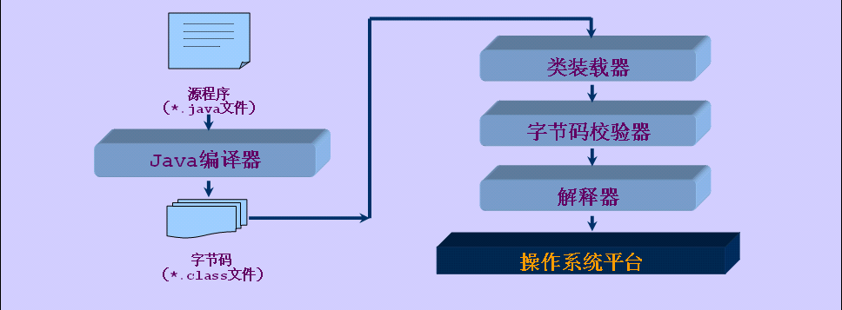
1.1 Java概述
1.1.3 Java程序运行机制

Slide 12
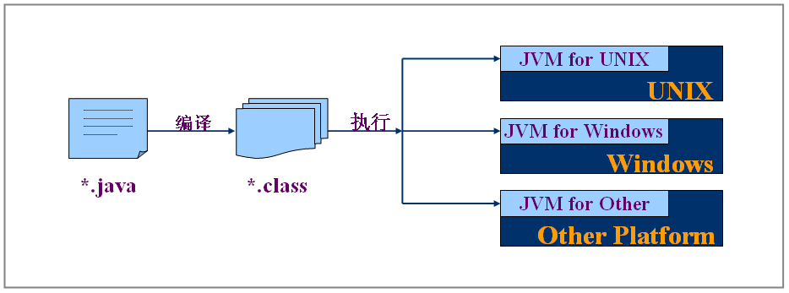
1.1 Java概述
1.2.3 Java程序运行机制--Java虚拟机
Java虚拟机可以理解成一个以字节码为机器指令的CPU。
对于不同的运行平台，有不同的虚拟机，实现了“一次编译，随处运行”。
Java虚拟机机制屏蔽了底层运行平台的差别。

Slide 13
1.1 Java概述
1.1.3 Java程序运行机制----垃圾回收机制
不再使用的内存空间应回收——垃圾收集。
在c/c++等语言中，由程序员负责回收无用内存。
Java语言消除了程序员回收无用内存空间的责任；JRE负责回收那些不再使用的内存，通常JRE会提供一种系统级线程跟踪存储空间的分配情况。并在JVM的空闲时，检查并释放那些可被释放的存储器空间。
垃圾收集在Java程序运行过程中自动进行，程序员无法精确控制和干预。

Slide 14
知识架构
1.2 JDK的使用
返回目录
1.2.1
什么是JDK
1.2.2
安装JDK
1.2.3
JDK目录介绍

Slide 15
1.2 JDK的使用
1.2.1 什么是JDK
SUN公司提供了一套Java开发环境，简称JDK(Java Development Kit，Java开发工具包)，它是整个Java的核心，其中包括Java编译器、Java运行工具、Java文档生成工具、Java打包工具等。
本教材是针对JDK7.0版本进行讲解。
JRE是Java Runtime Environment的缩写，它是Java运行环境。包含核心类库、Java虚拟机和支持文件。
为了方便使用，SUN公司在其JDK工具中自带了一个JRE工具，也就是说开发环境中包含运行环境。

Slide 16
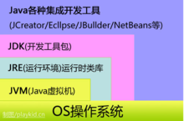
JVM/JRE/JDK之间的关系

Slide 17
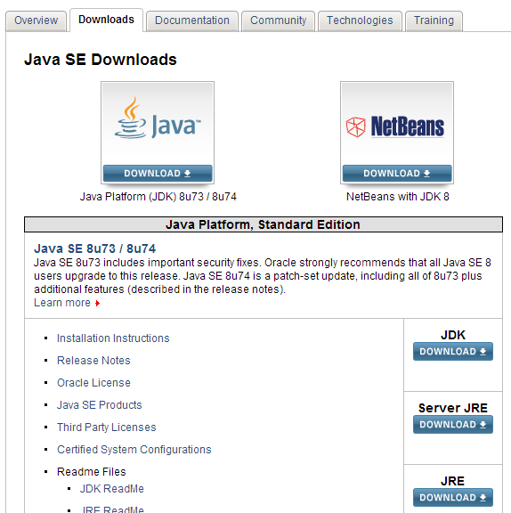
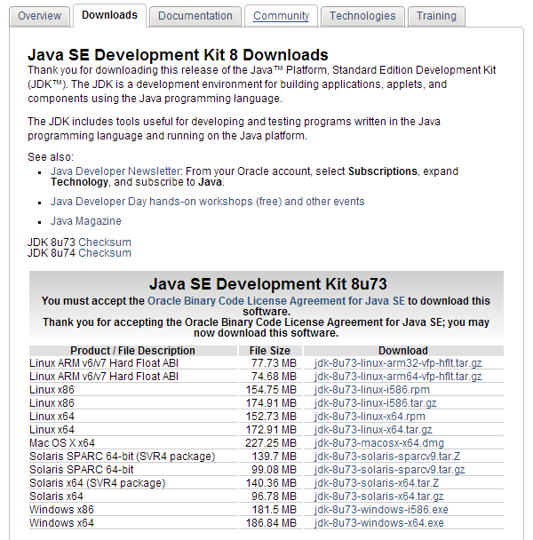
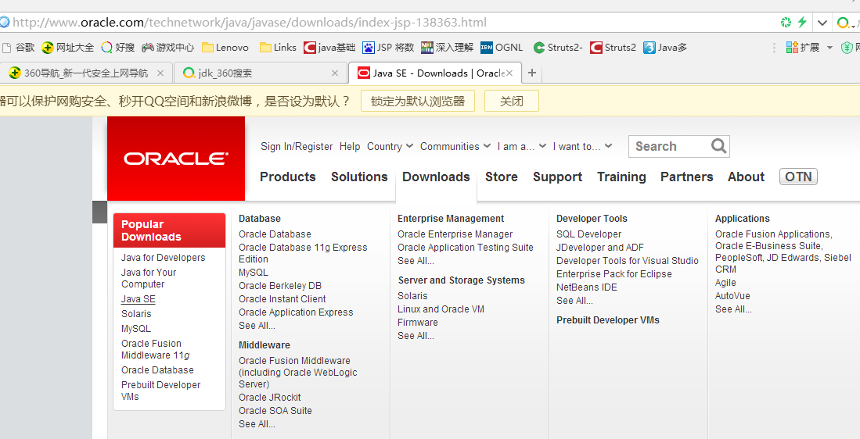
1.2 JDK的使用
下载JDK

Slide 18
1.2 JDK的使用
1.2.2 安装JDK
Oracle公司提供了多种操作系统的JDK，每种操作系统的JDK在使用上基本类似，初学者可以根据自己使用的操作系统，从Oracle官方网站下载相应的JDK安装文件。
接下来以Windows 7系统为例来演示JDK7.0的安装过程，具体步骤如下：

Slide 19
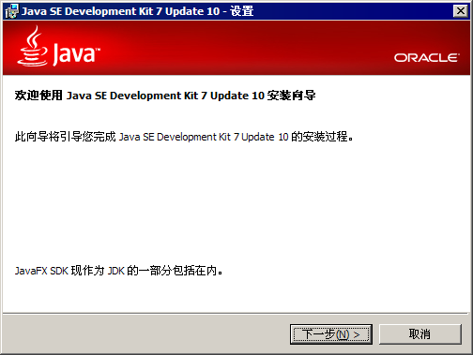
1.2 JDK的使用
1.2.2 安装JDK
步骤一：开始安装JDK

Slide 20
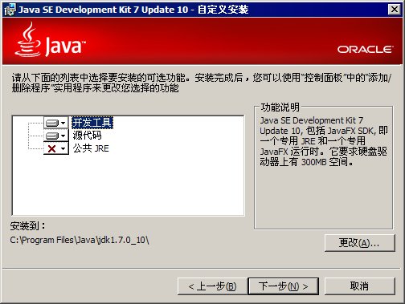
1.2 JDK的使用
1.2.2 安装JDK
步骤二：自定义安装功能和路径
开发工具：是JDK中的核心功能模块，其中包含一系列可执行程序，如javac.exe、java.exe等，还包含了一个专用的JRE环境。
源代码：是Java提供公共API类的源代码。
公共JRE：是Java程序的运行环境。由于开发工具中已经包含了一个JRE，因此没有必要再安装公共的JRE环境，此项可以不作选择。

Slide 21
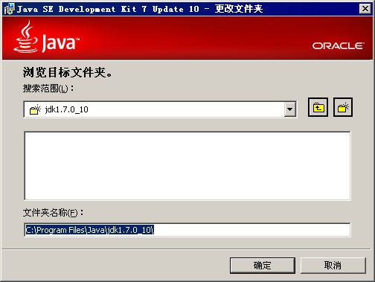
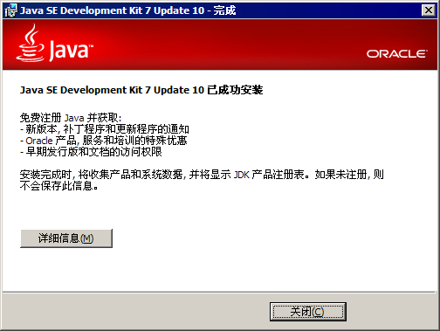
1.2 JDK的使用
1.2.2 安装JDK
步骤三：自定义安装功能和路径，完成JDK安装。

Slide 22
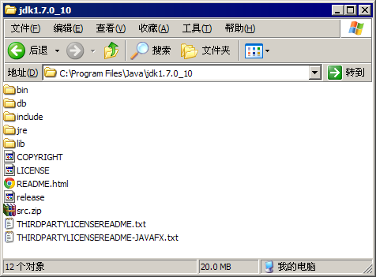
1.2 JDK的使用
1.2.3 JDK目录介绍
在JDK的bin目录下放着很多可执行程序，其中最重要的就是javac.exe和java.exe。
javac.exe是Java编译器工具，它可以将编写好的Java文件编译成Java字节码文件（可执行的Java程序）。
java.exe是Java运行工具，它会启动一个Java虚拟机（JVM）进程，Java虚拟机相当于一个虚拟的操作系统，它专门负责运行由Java编译器生成的字节码文件（.class文件）。
bin目录：该目录用于存放一些可执行程序，如javac.exe（Java编译器）、java.exe（Java运行工具）、jar.exe（打包工具）和javadoc.exe（文档生成工具）等。
db目录：是一个纯 Java 实现、开源的数据库管理系统。这个数据库不仅很轻便，而且支持JDBC 4.0所有的规范，在学习JDBC时，不再需要额外地安装一个数据库软件，可以选择直接使用JavaDB即可。
include目录：由于JDK是通过C和C++实现的，因此在启动时需要引入一些C语言的头文件，该目录就是用于存放这些头文件的。
jre目录：此目录是Java运行时环境JRE的根目录，包含Java虚拟机，运行时的类包、Java应用启动器以及一个bin目录，但不包含开发环境中的开发工具。
lib目录：lib是library的缩写，意为Java类库或库文件，是开发工具使用的归档包文件。
src.zip文件：src.zip为src文件夹的压缩文件，src中放置的是JDK核心类的源代码，通过该文件可以查看Java基础类的源代码。

Slide 23
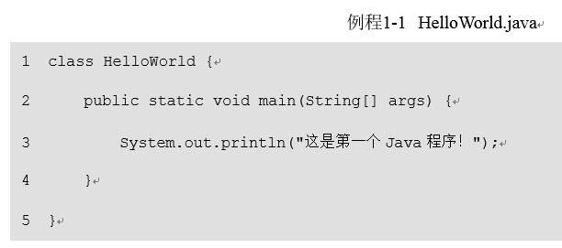
1.3 第一个Java程序
编写Java程序的步骤
步骤一：编写Java源文件
class是一个关键字，它用于定义一个类。在Java中，类就相当于一个程序，所有的代码都需要在类中书写
HelloWorld是类的名称，简称类名。class关键字与类名之间需要用空格、制表符、换行符等任意的空白字符进行分隔。类名之后要写一对大括号，它定义了当前这个类的管辖范围，所有的代码都需要写在这个大括号中。
“public static void main(String [] args){}”定义了一个main()方法，该方法是Java程序的执行入口
在main()方法中编写了一条执行语句“System.out.println("这是第一个Java程序！");”，它的作用是打印一段文本信息，执行完这条语句会在命令行窗口中打印“这是第一个Java程序！”。

Slide 24
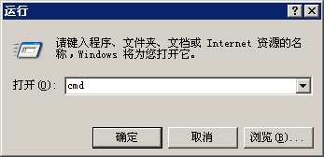
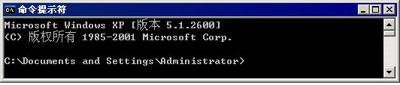
1.3 第一个Java程序
编写Java程序的步骤
步骤二：打开命令行窗口
对于不同版本的Windows操作系统，启动命令行窗口的方式也不尽相同，这里以Windows XP操作系统为例进行讲解。

Slide 25
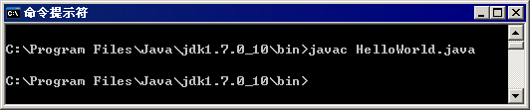
1.3 第一个Java程序
编写Java程序的步骤
步骤三：编译Java源文件
首先，使用DOS命令转到Java程序文件所在的目录，然后输入“javac HelloWorld.java”命令，对源文件进行编译。
上面的javac命令执行完毕后，会在bin目录下生成一个字节码文件“HelloWorld.class”。

Slide 26
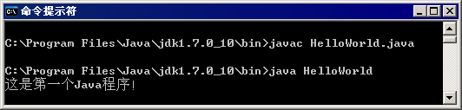
1.3 第一个Java程序
编写Java程序的步骤
步骤四：运行Java程序
在命令行窗口中输入“java HelloWorld”命令，运行编译好的字节码文件。
有两点需要注意:
第一，在使用javac命令进行编译时，需要输入完整的文件名，不区分大小写。
第二，在使用java命令运行程序时，需要的是类名，而非完整的文件名，并且区分大小写。

Slide 27
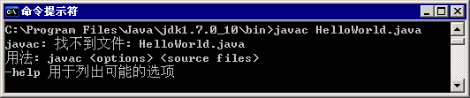
脚下留心
在使用javac命令编译例程1-1中的程序时，有可能会出现“找不到文件”的错误。
可能原因：文件的扩展名被隐藏了，使文本文件在重命名为“HelloWorld.java”时，实际上该文件的真实文件名为“HelloWorld.java.txt”，文件类型并没有得到修改。

Slide 28
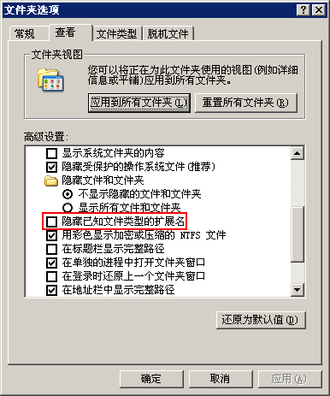
脚下留心
打开Windows的【文件夹选项】，在高级设置一栏中将“隐藏已知文件类型的扩展名”选项前面的勾“√”取消，点击【确定】按钮。
文件显示出扩展名.txt后，将其重命名为HelloWorld.java即可。

Slide 29
知识架构
1.4 系统环境变量
返回目录
1.4.1
path环境变量
1.4.2
classpath环境变量

Slide 30
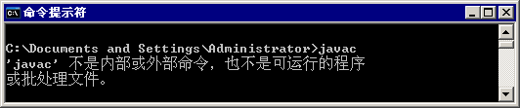
1.4 系统环境变量
1.4.1 path环境变量
path环境变量是系统环境变量中的一种，它用于保存一系列的路径，每个路径之间以分号分隔。
在命令行窗口运行一个可执行文件时，操作系统首先会在当前目录下查找该文件，如果不存在会继续在path环境变量中定义的路径下去寻找这个文件，如果仍未找到，系统会报错。

Slide 31
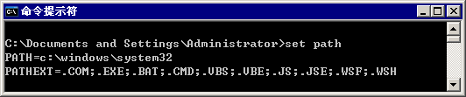
1.4 系统环境变量
1.4.1 path环境变量
使用命令设置：在命令行窗口输入“set path”命令，可以查看当前系统的path环境变量。
在命令行窗口输入下面一行命令，将“javac”命令所在的目录添加至path环境变量。
1.4 系统环境变量

Slide 32
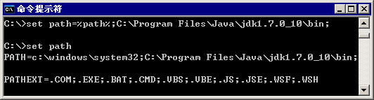
1.4 系统环境变量
1.4.1 path环境变量
再次输入“set path”命令查看path环境变量。

Slide 33
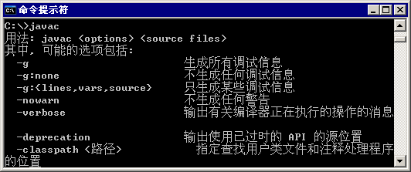
1.4 系统环境变量
1.4.1 path环境变量
设置完path环境变量后，再次运行“javac”命令，会显示“javac”命令的帮助信息。

Slide 34
1.4 系统环境变量
1.4.1 path环境变量
重新打开一个新的命令行窗口，再次运行javac命令，又出现错误，使用“set path”命令查看环境变量，会发现之前的设置无效。
原因在于，在命令窗口对环境变量进行的任何修改只对当前窗口有效，一旦关闭窗口，所有的设置都会被取消。
要想让环境变量永久生效，就需要在系统中对环境变量进行配置。让Windows系统永久性地记住所配置的环境变量。配置系统环境变量步骤如下。

Slide 35
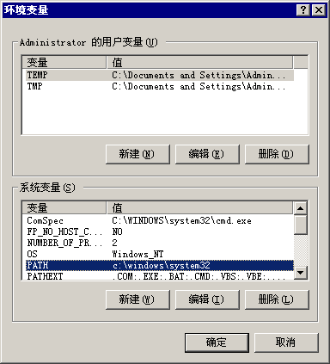
1.4 系统环境变量
1.4.1 path环境变量
步骤一：查看Windows系统属性中的环境变量。

Slide 36
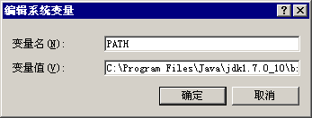
1.4 系统环境变量
1.4.1 path环境变量
步骤二：设置path系统环境变量。
在【变量值】文本区域开始处添加“javac”命令所在的目录“C:\Program Files\Java\jdk1.7.0_10\bin”，末尾用英文半角分号(;)结束，与后面的路径隔开。然后依次点击打开窗口的【确定】按钮，完成设置。

Slide 37
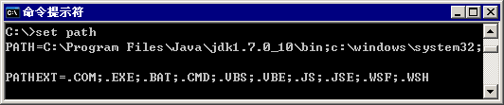
1.4 系统环境变量
1.4.1 path环境变量
步骤三：查看和验证设置的path系统环境变量。

Slide 38
1.4 系统环境变量
1.4.2 classpath环境变量
classpath环境变量也用于保存一系列路径，当Java虚拟机需要运行一个类时，会在classpath环境变量中所定义的路径下去寻找所需的class文件。
它和path环境变量的查看与配置的方式完全相同。

Slide 39


1.4 系统环境变量
1.4.2 classpath环境变量
打开命令提示行窗口，进入C盘根目录下，然后执行“java HelloWorld”命令，运行之前编译好的Java程序，结果会报错。
首先来通过“set classpath”命令查看当前classpath环境变量的值

Slide 40
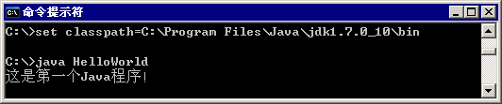
1.4 系统环境变量
1.4.2 classpath环境变量
当前classpath环境变量没有设置，为了让Java虚拟机能找到所需的class文件，就需要对classpath环境变量进行设置，在命令行窗口输入下面的命令：
再次执行“java HelloWorld”命令运行程序，会看到正确的结果

Slide 41
1.4 系统环境变量
1.4.2 classpath环境变量
值得注意的是，在1.3小节中，我们并没有对classpath环境变量进行设置，但在“C:\Program Files\Java\jdk1.7.0_10\bin”目录下仍然可以使用“java”命令正常运行程序，而没有出现无法找到“HelloWorld.class”文件的错误。
这是因为从JDK5.0开始，如果classpath环境变量没有进行设置，Java虚拟机会自动将其设置为“.”，也就是当前目录。

Slide 42
1.5 Java的运行机制
Java程序运行时，经过编译和运行两个步骤。
以例程1-1为例，具体步骤如下：
（1）编写一个HelloWorld.java的文件。
（2）使用“javac HelloWorld.java”命令开启Java编译器并进行编译。编译结束后，会自动生成一个HelloWorld.class的字节码文件。
（3）使用“java HelloWorld”命令启动Java虚拟机运行程序，Java虚拟机首先将编译好的字节码文件加载到内存，这个过程被称为类加载，它是由类加载器完成的，然后虚拟机针对加载到内存中的Java类进行解释执行，便可看到运行结果。

Slide 43
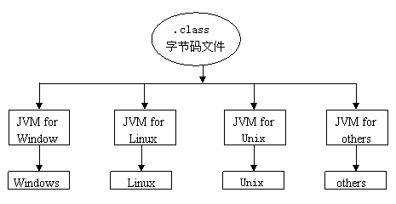
1.5 Java的运行机制
Java程序是由虚拟机负责解释执行的，而并非操作系统。
这样做的好处是可以实现跨平台性，也就是说针对不同的操作系统可以编写相同的程序，只需安装不同版本的虚拟机即可。

Slide 44
1.5 Java的运行机制
这种方式使得Java语言“一次编写，到处运行（write once，run anywhere）”，有效地解决了程序设计语言在不同操作系统编译时产生不同机器代码的问题，大大降低了程序开发和维护的成本。
需要注意的是，Java程序通过Java虚拟机可以达到跨平台特性，但Java虚拟机并不是跨平台的。也就是说，不同操作系统上的Java虚拟机是不同的。

Slide 45
本章小结
本章首先介绍了Java语言及其相关特性，然后介绍了在Windows系统平台中搭建Java开发环境和配置环境变量的方法，并演示了编写一个简单Java程序的步骤，最后介绍了Java的运行机制。
通过本章的学习，初学者能够对Java语言以及其相关特性有一个概念上的认识，重点要掌握的是Java开发环境的搭建以及Java的运行机制，对于Java源文件的编写可以通过后面章节的学习逐渐掌握。

Slide 46
练习
编写程序，打印输出你的姓名和学号；
编写程序，使用以下公式计算并显示半径为5.5的圆面积和周长：
面积=pi * 半径 * 半径
周长=2 * pi * 半径
思考：如何从键盘上输入数据？

